Slide 1
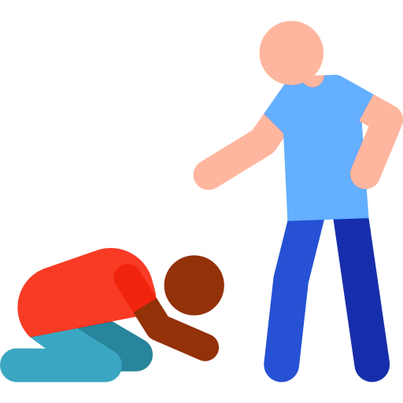
反
霸
凌
社區/校園宣導
高雄市政府少年輔導委員會

Slide 2
認識霸凌
在開始之前，讓我們先看一段影片~
「趕快給我反霸凌喔!」

Slide 3
霸凌定義
對他人的不當行為
霸凌者與受凌者處於勢力不對等的狀態
霸凌行為會重覆、持續地發生
受凌者會受到身體、心理、物質等傷害的後果
資料來源：陳利銘(2021)。校園霸凌防制及案例彙編手冊。教育部:國立中山
大學師資培育中心。
案例彙編手冊

Slide 4
霸凌的方式
實體類型 | 方式
肢體霸凌 | 如踢打、搶奪東西、圍毆
性 霸 凌 | 與性、性向有關的嘲笑、欺負
言語霸凌 | 言語嘲笑、取綽號、恐嚇
關係霸凌 | 排擠別人、不理人

Slide 5
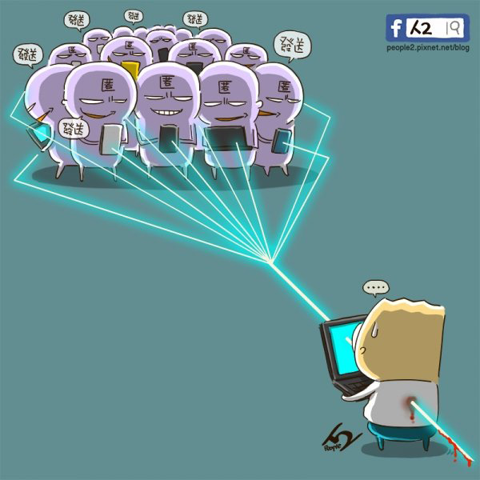
霸凌的方式
網路霸凌

Slide 6
網路霸凌
常見的網絡霸凌方法有：
重複並且不斷地對其他網民使用言語暴力。
重複並且不斷地對特定網民或網絡群體進行杯葛。
模仿特定網民外表及行為特徵，並且加以羞辱。
把受害人之個人資料（如真實姓名，容貌等）公開，俗稱「起底」、「爆料」，但是有時受害者也會公布加害者之個人資料藉以自我保護，由於牽涉言論自由，犯罪加害者的個人隱私保護問題一直存在爭議。
Notes:
由於網路的匿名特性，使得使用者往往不用表明身分，僅靠一個名稱，即通行整個網路。也因此，這類型的網路使用者藉由網路的此一特性，會展現出與日常生活不同的型態。

Slide 7
網路霸凌
常見的網絡霸凌方法有：
把受害人容貌移花接木至他人相片中，或在這些相片旁加上誹謗性文字，俗稱「P圖」。
重複並且不斷地在論壇中以言語用發帖甚至以洗版等方式公開侮辱受害人。
重複並且不斷地傷害跟受害人有關的人士與朋友藉以孤立受害者, 稱為關係霸凌。
使用不同的帳戶及身份攻擊同一名受害人，導致受害人誤以為很多人討厭及攻擊他。
匿名誹謗。
Notes:
由於網路的匿名特性，使得使用者往往不用表明身分，僅靠一個名稱，即通行整個網路。也因此，這類型的網路使用者藉由網路的此一特性，會展現出與日常生活不同的型態。

Slide 8
霸凌事件的角色
霸凌者 (胖虎)
受害者 (大雄)
發動霸凌行為，
帶領其他人參與。
受到霸凌。
旁觀者或協助者(小夫)
保護者 (靜香、哆啦A夢)
支持霸凌者行為，在旁
嘻笑或助威、跟隨帶領
者，直接參與霸凌行動。
安慰及支持受害者，
嘗試制止欺凌行為。
資料來源：2015年8月11日GOOD TV 好消息電視台幸福來敲門~孩子為什麼霸凌別人？

Slide 9
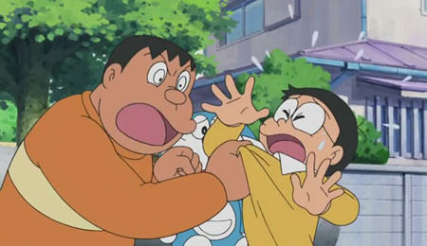
常見問題
家庭 / 學校 / 朋友
未妥善處理霸凌議題。
父母失功能。
視而不見。

Slide 10
正向協助
讓孩子有歸屬感、認同感。
讓孩子健康成長。
願意肯定孩子，協助孩子找到存在的意義與價值。
敏銳的觀察力。
社會情緒輔導的技巧。

Slide 11
法令宣導
刑法
資料來源：教育部防治校園霸凌專區

Slide 12
少年事件處理法
12歲以上18歲未滿之人，得視案件性質依規定課予刑責或保護處分。
「少年事件處理法」於去年修法通過，12歲以下兒童觸法事件，不再移送少年法院，全面回歸教育與社政機關保護輔導，並於109年6月19日開始施行。

Slide 13
保護處分
依據少年事件處理法第42條
少年法院審理事件，除為前二條處置者外，應對少年以裁定諭知下列之保護處分：
一、訓誡，並得予以假日生活輔導。
二、交付保護管束並得命為勞動服務。
三、交付安置於適當之福利或教養機構輔導。
四、令入感化教育處所施以感化教育。

Slide 14
傷害人之身體或健康
刑法第277條
傷害人之身體或健康者，處3年以下有期徒刑、 拘役或1千元以下罰金。
因而致人於死者，處無期徒刑或7年以上有期徒刑。致重傷者，處3年以上10年以下有期徒刑。
比有期徒刑輕，比罰金重。
是主刑的一種，期間是1日以上、60日未滿；但遇有加重時，得加至120日。

Slide 15
傷害人之身體或健康
刑法第278條
使人受重傷者，處5年以上12年以下有期徒刑。
因而致人於死者，處無期徒刑或7年以上有期徒刑。

Slide 16
剝奪他人行動自由
刑法第302條
私行拘禁或以其他非法方法，剝奪人之行動自由者，處5年以下有期徒刑、拘役或3百元以下罰金。
因而致人於死者，處無期徒刑或7年以上有期徒刑。
致重傷者，處3年以上10年以下有期徒刑。

Slide 17
強制
刑法第304條
以強暴、脅迫使人行無義務之事或妨害人行使權利者，處3年以下有期徒刑、拘役或3百元以下罰金。
在法律定義上，強暴包含多種暴力行為，
例如毆打、掠奪等。
強暴也常專指性侵犯暴力。

Slide 18
恐嚇
刑法第305條
以加害生命、身體、自由、名譽、財產之事，恐嚇他人致生危害於安全者，處2年以下有期徒刑、拘役或3百元以下罰金。

Slide 19
恐嚇
刑法第346條
意圖為自己或第三人不法之所有，以恐嚇使人將本人或第三人之物交付者，處6月以上5年以下有期徒刑，得併科1千元以下罰金。
其獲得財產上不法之利益，或使第三人得之者，亦同。

Slide 20
侮辱
刑法第309條
公然侮辱人者，處拘役或3百元以下罰金。
以強暴犯前項之罪者，處1年以下有期徒刑、拘役或5百元以下罰金。

Slide 21
誹謗
刑法第310條
意圖散布於眾，而指摘或傳述足以毀損他人名譽之事者，為誹謗罪，處1年以下有期徒刑、拘役或5百元以下罰金。
散布文字、圖畫犯前項之罪者，處2年以下有期徒刑、拘役或1千元以下罰金。
對於所誹謗之事，能證明其為真實者，不罰。但涉於私德而與公共利益無關者，不在此限。

Slide 22
法令宣導
民法
資料來源：教育部防治校園霸凌專區

Slide 23
一般侵權行為
民法184條第1項
故意或過失，不法侵害他人之權利者，負損害賠償責任。
故意以背於善良風俗之方法，加損害於他人者亦同。

Slide 24
侵害人格權之非財產上損害賠償
民法195條第1項
不法侵害他人之身體、健康、名譽、自由、信用、隱私、貞操，或不法侵害其他人格法益而情節重大者，被害人雖非財產上之損害，亦得請求賠償相當之金額。
其名譽被侵害者，並得請求回復名譽之適當處分。

Slide 25
法令宣導
行政罰
資料來源：教育部防治校園霸凌專區

Slide 26
行政罰法第9條
未滿14歲人之行為，不予處罰。
14歲以上未滿18歲人之行為，得減輕處罰。

Slide 27
身心虐待
兒童及少年福利與權益保障法第97條第1項
處新臺幣6萬元以上30萬元以下罰鍰，並公告其姓名。

Slide 28
法定代理人應負之法律責任
兒童及少年屬民法第13條未滿20歲之未成年人，如其成立民事上侵權行為，法定代理人依同法第187條應負連帶責任。
少年事件處理法第84條
家長（法定代理人或監護人）因忽視教養，致少年有 觸犯刑罰法律之行為，或有少年虞犯之行為，而受保護處分或刑之宣告，少年法院得裁定命其接受八小時以上五十小時以下之親職教育輔導。
拒不接受前項親職教育輔導或時數不足者，少年法院得裁定處新臺幣三千元以上一萬元以下罰鍰，並得連續處罰。

Slide 29
請你仔細想想
霸凌隨時隨地都可能發生 你願意做些什麼事?

Slide 30
影片欣賞
讓我們看個影片
https://www.youtube.com/watch?v=4mKUjlxHDAo
https://www.youtube.com/watch?v=lIGGcYdXUjQ

Slide 31
你可以…
看見霸凌事件時，不要沉默，尋找合適對象求助。
受害者不需要自責。
旁觀者即便沒有任何行動，都會助長霸凌事件的嚴重性。
霸凌事件的發生率，比我們想像的還高。
霸凌事件中的施暴者，通常具備高度社交手腕以及同理心，能夠讓他人聽命於他，並且知道如何凌虐受害者，使其達到最痛苦的狀態。
資料來源：http://www.storm.mg/lifestyle/376859

Slide 32
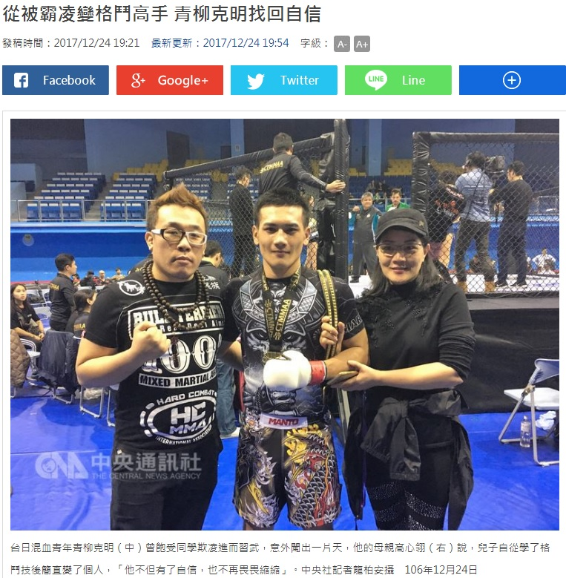

Slide 33
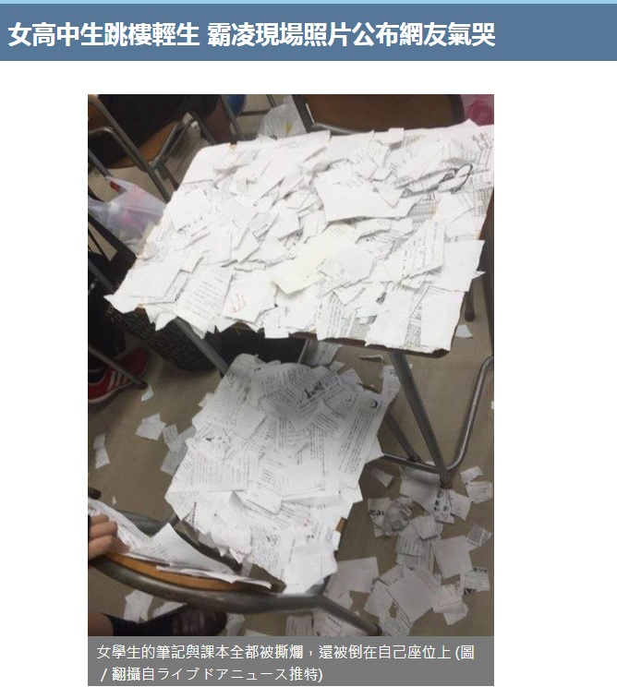
http://www.chinatimes.com/realtimenews/20171214005103-260405(資料來源)

Slide 34
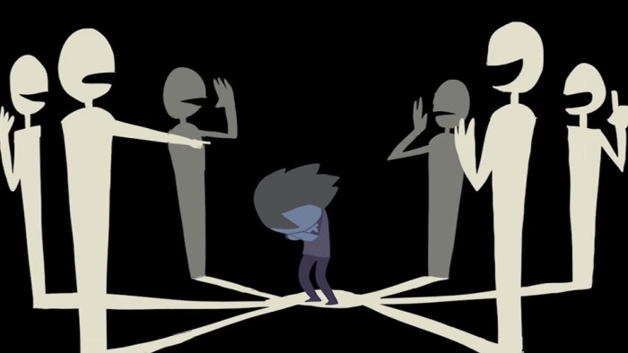
無形之中的霸凌

Slide 35
求助方式
向導師、家長反映
導師公布聯絡電話及電子信箱予學生及家長
向縣市反霸凌投訴專線投訴
向學校或學校的投訴信箱投訴
向教育部24小時專線投訴（0800-200-885）
於校園生活問卷中提出
其它（警察、好同學、好朋友）
向教育部防制校園霸凌專區留言專區反映

Slide 36
高雄市政府少年輔導委員會 與你同行
連絡電話：(07)380-1484
地址：807高雄市三民區覺民路366號9樓
(三民二分局9樓)

Slide 37
